Slide 1
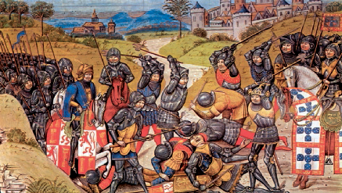
Era uma vez…
A Crise de 1383-1385
e a consolidação da independência portuguesa

Slide 2

o século XIV, com as fomes, as epidemias e a guerra.
Lei das Sesmarias
Mandou que todos os que tivessem herdades [terras] (…) fossem obrigados a lavrá-las e a semeá-las. E se o senhor (…) as não pudesse lavrar (…) as mandasse lavrar. Todos os que eram ou costumavam ser lavradores, assim como os filhos e netos de lavradores (…) eram obrigados a lavrar (…). Os que se achassem a vadiar (…) eram obrigados a servir na lavoura (…).
Fernão Lopes, Crónica de D. Fernando, 1450 (adaptado)
Crise económica
1348 – a Peste Negra atingiu Portugal e causou a morte a um terço da população. As terras foram abandonadas e, por isso, D. Fernando publicou a Lei das Sesmarias, pretendendo promover a agricultura.
Crise política
1383, Tratado de Salvaterra de Magos – um acordo de paz que pôs fim à guerra com Castela e definiu o casamento de
D. Beatriz, filha de D. Fernando e de
D. Leonor Teles, com João I, rei de Castela.

Slide 3
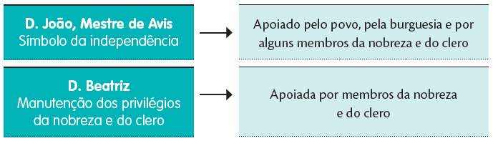
o descontentamento do povo com a regência de D. Leonor Teles.
A situação portuguesa após a morte de D. Fernando
El-rei de Castela, quando soube que el-rei D. Fernando tinha morrido, escreveu (…) à rainha D. Leonor para que fizesse reconhecer D. Beatriz como rainha. (…) Ora aconteceu que um dos principais lugares em que a rainha mandou levantar pendão [bandeira] e tomar voz [aclamar] por sua filha foi a cidade de Lisboa. Os da cidade quando ouviram isto houve entre eles grandes murmurações e perturbação, dizendo: «Agora se vende Portugal, que tantas cabeças e sangue custou a ganhar, quando foi tomado aos Mouros!»
Fernão Lopes, Crónica de D. Fernando, 1450 (adaptado)
D. Leonor Teles foi influenciada pelo Conde Andeiro, um nobre castelhano.
D. João, Mestre de Avis, matou o Conde Andeiro e o povo decide nomear D. João, Mestre de Avis, como «Regedor e Defensor do reino».

Slide 4
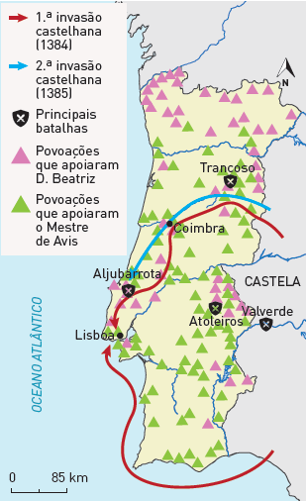
o reino de Portugal, dividido entre
D. Beatriz e D. João, Mestre de Avis.
Portugal foi invadido por Castela.
Na batalha dos Atoleiros, os Portugueses saíram vencedores;
No cerco de Lisboa, o exército castelhano foi obrigado a levantar o cerco por causa da peste.
Cortes em Coimbra, 1385
Estava aí um muito grande letrado em leis, chamado doutor João das Regras. (…)
– Bem sabeis estamos reunidos para (…) tratar e resolver as coisas necessárias ao governo destes reinos (…). Convém-nos eleger rei que faça tudo o que é necessário para não cairmos na sujeição dos nossos inimigos. (…) Este D. João, Mestre de Avis, que tanto trabalhou e trabalha por honra e defesa destes reinos, é apto e idóneo e merece esta honra e estado de rei.
Fernão Lopes, Crónica de D. João I, 1450 (adaptado)
Cortes de Coimbra (1385):
Dr. João das Regras (representante da burguesia, de parte da nobreza e do clero) defendeu D. João, Mestre de Avis, que acabou por ser aclamado rei de Portugal.
Invasões castelhanas e principais batalhas entre Portugal e Castela.

Slide 5
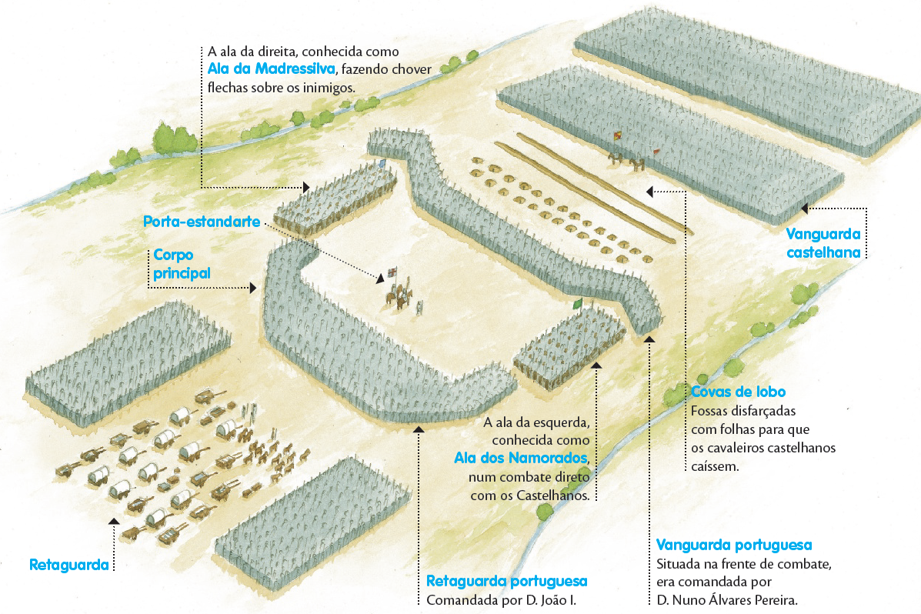
o reino de Portugal, que enfrentou o reino de Castela.
Batalhas entre Portugal e Castela em 1385:
Trancoso
Aljubarrota
Valverde
Invasões castelhanas e principais batalhas entre Portugal e Castela.

Slide 6
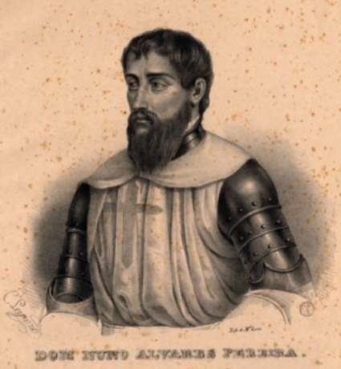
o reino de Portugal, que enfrentou o reino de Castela.
Batalhas entre Portugal e Castela em 1385:
Trancoso
Aljubarrota
Valverde
D. Nuno Álvares Pereira (1360-1431),
que aplicou a tática do quadrado.
D. Nuno Álvares Pereira destacou-se pela sua liderança e capacidade estratégica.
Invasões castelhanas e principais batalhas entre Portugal e Castela.

Slide 7
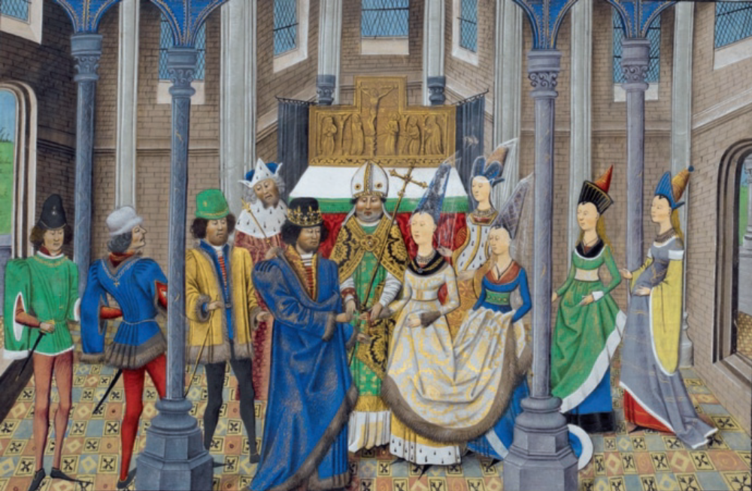
D. João I, rei de Portugal, que fortaleceu o seu reino.
Casamento de D. João I e D. Filipa de Lencastre.
Aliança com a Inglaterra: Tratado de Windsor, em 1836.
Casamento de D. João I com D. Filipa de Lencastre.
Mudanças na sociedade portuguesa: privilégios dados à burguesia; criação de novas linhagens de nobres e retirada de privilégios à velha nobreza.

Slide 8

como continua a História?
Estes conteúdos não podem ser reproduzidos, copiados ou partilhados, no todo ou em parte, sem a autorização escrita da Raiz Editora.

